Slide 1
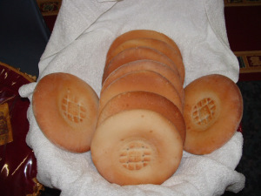
نجد نصيباً وميراثاً
Have a Share and Inheritance

Slide 2
اجعلنا مستحقين كلنا يا سيدنا أن نتناول من قدساتك طهارة لأنفسنا وأجسادنا واروحنا ، لكى نكون جسداً واحداً وروحاً واحداً ، ونجد نصيباً وميراثاً مع جميع القديسين الذى أرضوكَ منذ البدء .
اذكر يا رب سلام كنيستك الواحدة الوحيدة المقدسة الجامعة الرسولية.
Make us all worthy , O our Master, to partake of your Holies, unto the purification of our souls, bodies, and spirits, that we may become one body and one spirit, and may have a share and inheritance with all the saints who have pleased you since the beginning.
Remember O Lord, the peace of your one, only, holy, catholic, and apostolic Church.
الصلاة بعد التقديس Prayer after Consecration

Slide 3
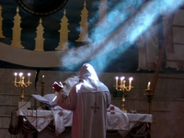
تسلسل القداس The Sequence of The Divine Liturgy
رفع بخور باكر Offering of Morning Incense
المزامير Psalms
تقديم الحمل Offering of the Lamb
قداس الموعظين (القراءات) The Liturgy of the Catechumens (Readings)

Slide 4
تسلسل القداس The Sequence of The Divine Liturgy
العظة The Sermon
صلاة الصلح Prayer of Reconciliation
الأنافورة Anaphora
التقديسات Consecration
تقديس الأسرار The Sacraments
الأواشى Litanies

Slide 5
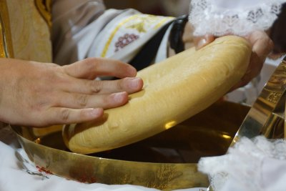
Make us all worthy
اجعلنا مستحقين
صلوا من أجل التناول باستحقاق
Pray for worthy partaking
الإستحقاق .. للقديسين
Worthiness ….For the Holy
القداسة .. بالإيمان والتوبة مع الأسرار
Holiness … through Faith & Repentance through Sacraments
كلنا يا سيدنا .. الشهوة لكل جسد المسيح
All O’ Master…A Desire for all the body of Christ

Slide 6
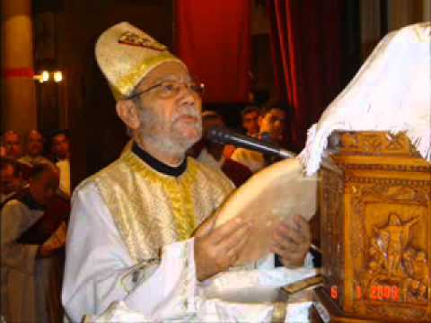
Partake of your Holies
نتناول من قدساتك
القرابين صارت قدسات The Bread became Holy
نسألك أيها الرب إلهنا نحن عبيدك الخطاة ، غير المستحقين.
نسجد لك بمسرة صلاحك ، ليحل روحك القدوس علينا وعلى هذه القرابين الموضوعة، ويُطهرها وينقلها ، ويُظهرها قدساً لقديسيك.
And we ask you, O Lord our God –we Your sinful and unworthy servants, worship You by the pleasure of Your goodness-that Your Holy Spirit may descend upon us and upon set forth, and purify them, change them, and manifest them as a sanctification of Your saints.
(صلاة سرية للكاهن لإستدعاء الروح القدس) (A Secret Prayer for the Holy Spirit)

Slide 7
Partake of your Holies
نتناول من قدساتك
القدسات للقديسين
The Holies for the holy
سبحوا الله فى جميع قديسيه
Praise God, in all His saints.

Slide 8
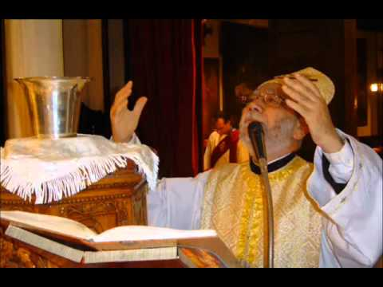
طهارة لأنفسنا Purification of our souls
التوبة .. تعد الشعب للتقديس
Repentance …. Prepares People for Consecration
طهارة النفس والجسد والروح
Purity of the Soul, Body and Spirit
النعمة والجهاد
Grace & Struggle

Slide 9
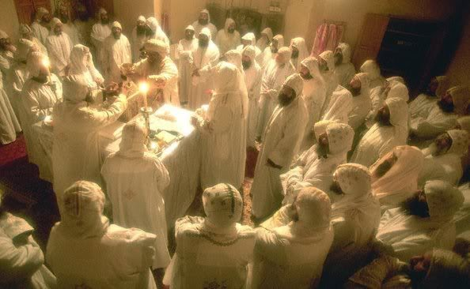
جسداً وروحاً واحداً One body and One spirit
شركة كل الإحتياجات الجسدية
Partnership (Share) of all the physical needs
سر الجسد الواحد (وحدانية القلب)
The Secret of the One Body (Unity of Heart)
الروح القدس يملأنا ويحولنا لأعضاء الجسد الواحد
The Holy Spirit fills us and transforms us into members in the One Body

Slide 10
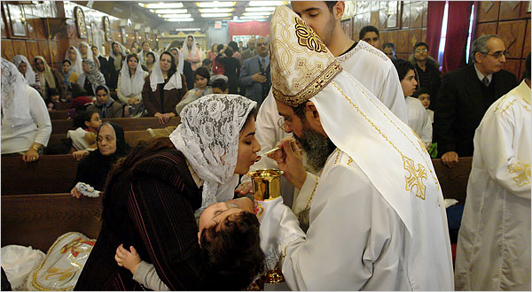
نجد نصيباً وميراثاً Have a Share and Inheritance
شركة الكنيسة المجاهدة والمنتصرة
Partnership (Share) of the struggling and victorious Church
الإتحاد بغير المنظور
Uniting with the Unseen
لكي لا يكملوا بدوننا (عب 11 : 40)
that they should not be made perfect apart from us (Heb 11 : 40)

Slide 11
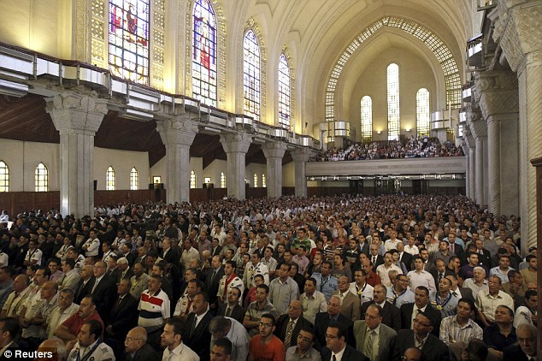
اذكر يا رب سلام كنيستك Remember O’ Lord The Peace of Your
Church
الواحدة الوحيدة
The One, Only
إيمان واحد .. رب واحد .. معمودية واحدة
One Faith … One God … One Baptism
المقدسة .. بعمل الروح القدس فى الأسرار
Holy …. Through The Holy Spirit in The Sacraments

Slide 12
اذكر يا رب سلام كنيستك Remember O’ Lord The Peace of Your
Church
الجامعة .. جامعة من كل نوع وجنس وشعب
Catholic .. Universal … Gathering all types, ethnicities and races of people
الرسولية .. تقليدية رسولية آبائية
Apostolic .. Traditional, Apostolic & Patristic
الأرثوذكسية .. المستقيمة الإيمان والعبادة والحياة
Orthodox .. Straight forward in Faith, Worship and Life

